Slide 1
Отчет по 1 квартальной задаче
«Развитие речевой активности детей во всех видах деятельности через систему целенаправленной работы педагогов ДОУ и родителей (законных представителей)»
Подготовительная к школе группа № 9 «Ромашки»
Выполнила: воспитатель Арапова Е.В.
Ноябрь 2025 год

Slide 2
Дошкольный возраст — это период активного усвоения ребенком разговорного языка, становления и развития всех сторон речи — фонетической, лексической, грамматической.
Полноценное владение родным языком в дошкольном детстве является необходимым условием решение задач умственного, эстетического и нравственного воспитания детей в максимально сенситивный период развития. Только системная работа по развитию речевой активности во всех видах деятельности, подкрепленная партнерским взаимодействием с семьями, дает устойчивый положительный эффект.
Главную цель, которую ставлю перед собой, это повышение уровня речевой активности и коммуникативной компетентности детей во всех видах деятельности через создание единого речевого пространства «Детский сад – семья».
Для этого, повышаю свой профессионализм, привлекаем к участию в жизни детского сада родителей наших воспитанников. С детьми участвуем в конкурсах, создаем проекты и организуем праздники.

Slide 3

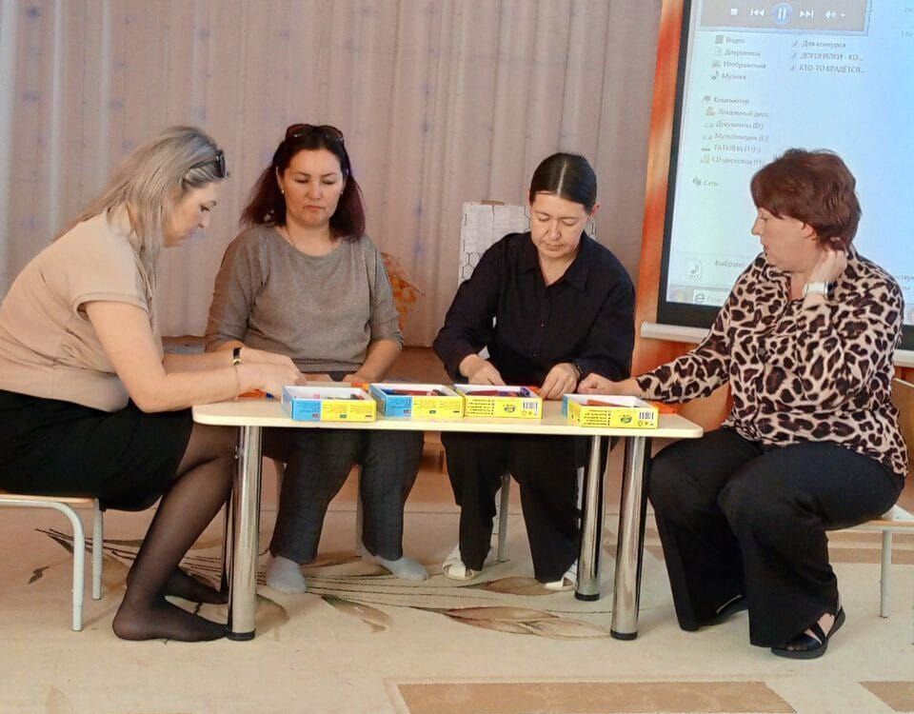
Приняла участие в августовском совещании «Детский сад: вчера, сегодня, завтра» с мастер-классом по теме «Кубик Блума - технология развития критического мышления»

Slide 4

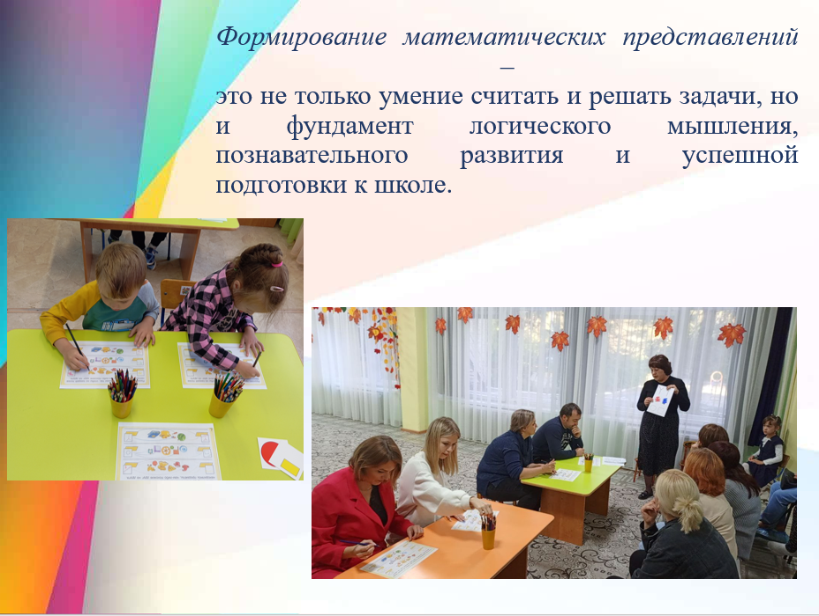
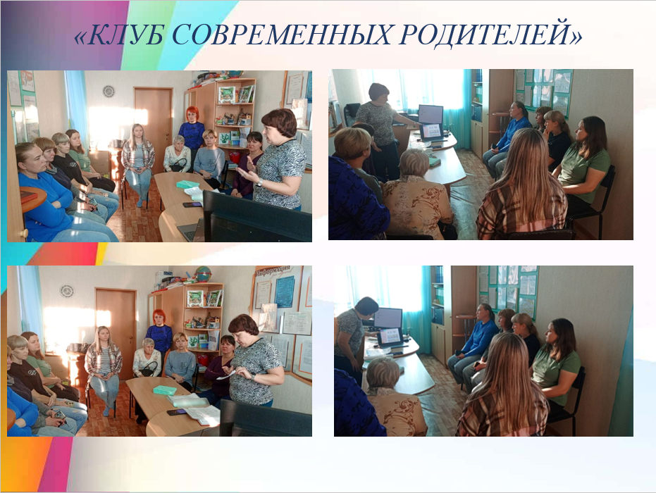
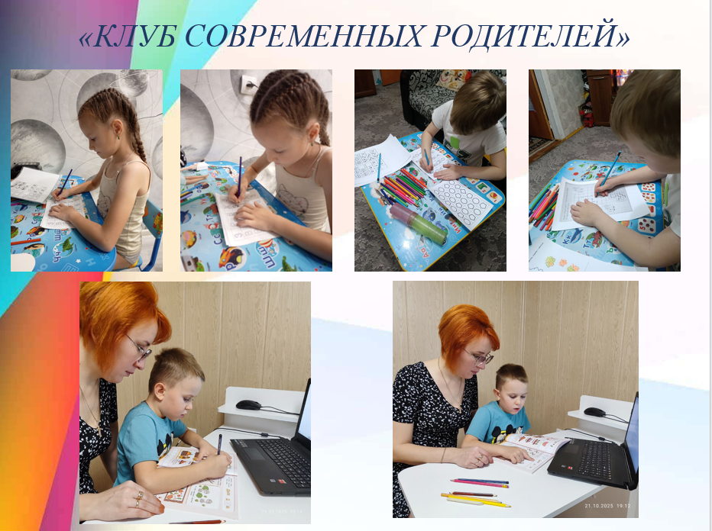
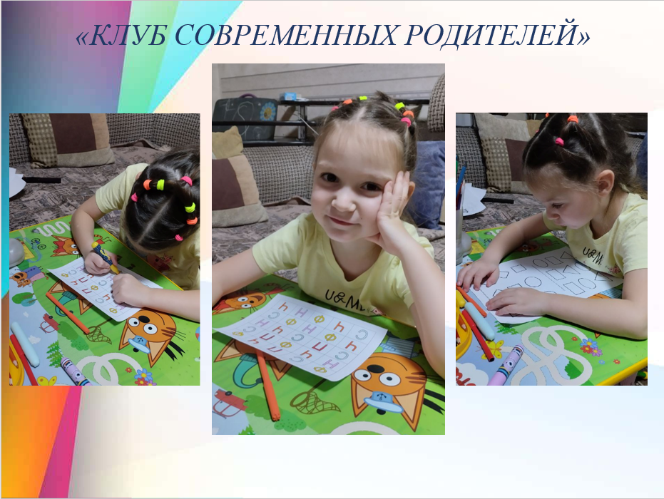
Приняла участие в ГМО «Организация родительского просвещения в ДОО – эффективные практики». Показала мастер-класс по теме «Современные формы взаимодействия с родителями при формировании математических представлений»

Slide 5
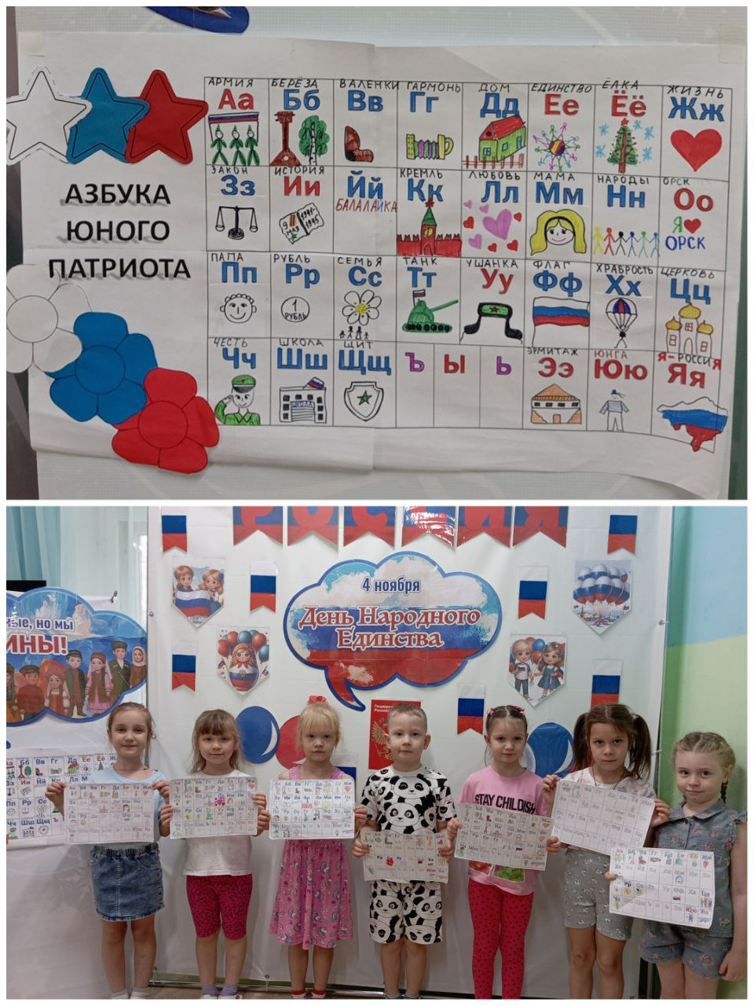
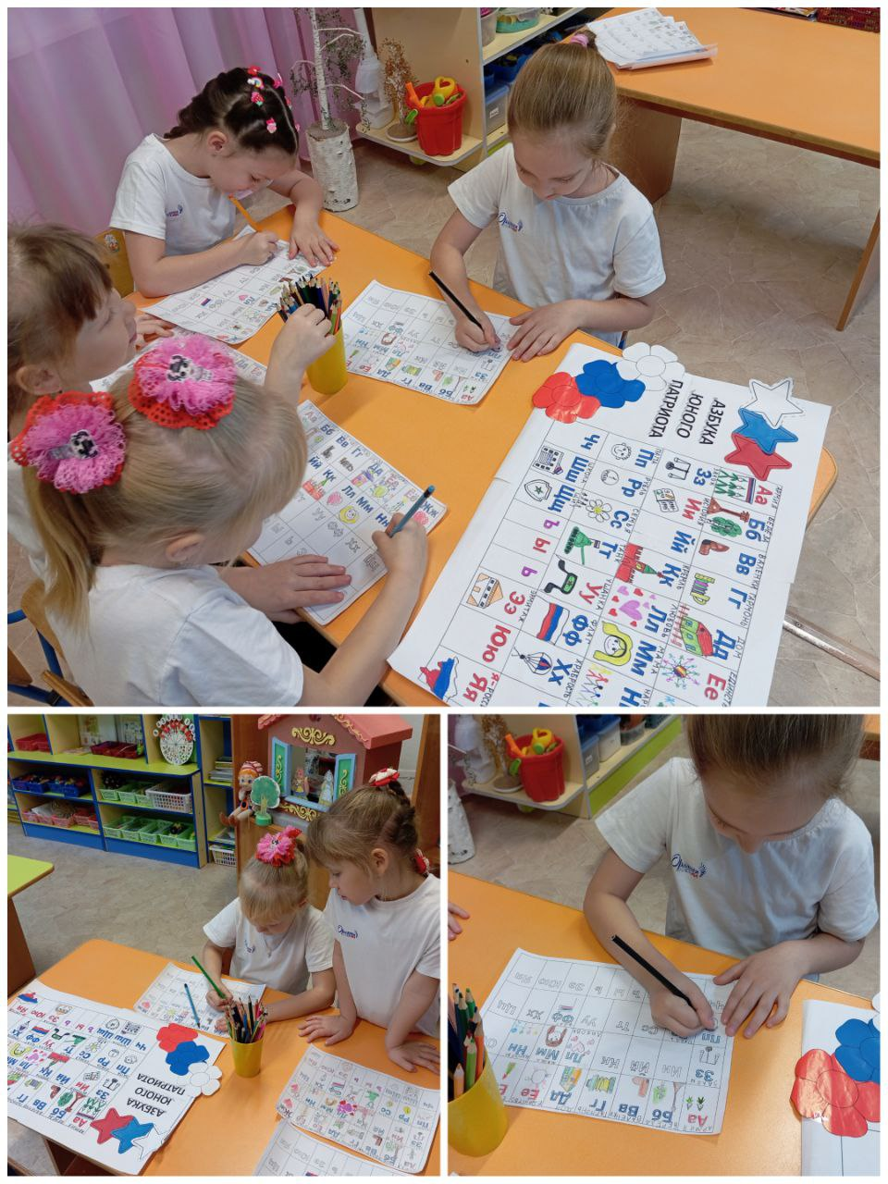
Изготовили азбуку юного патриота.

Slide 6
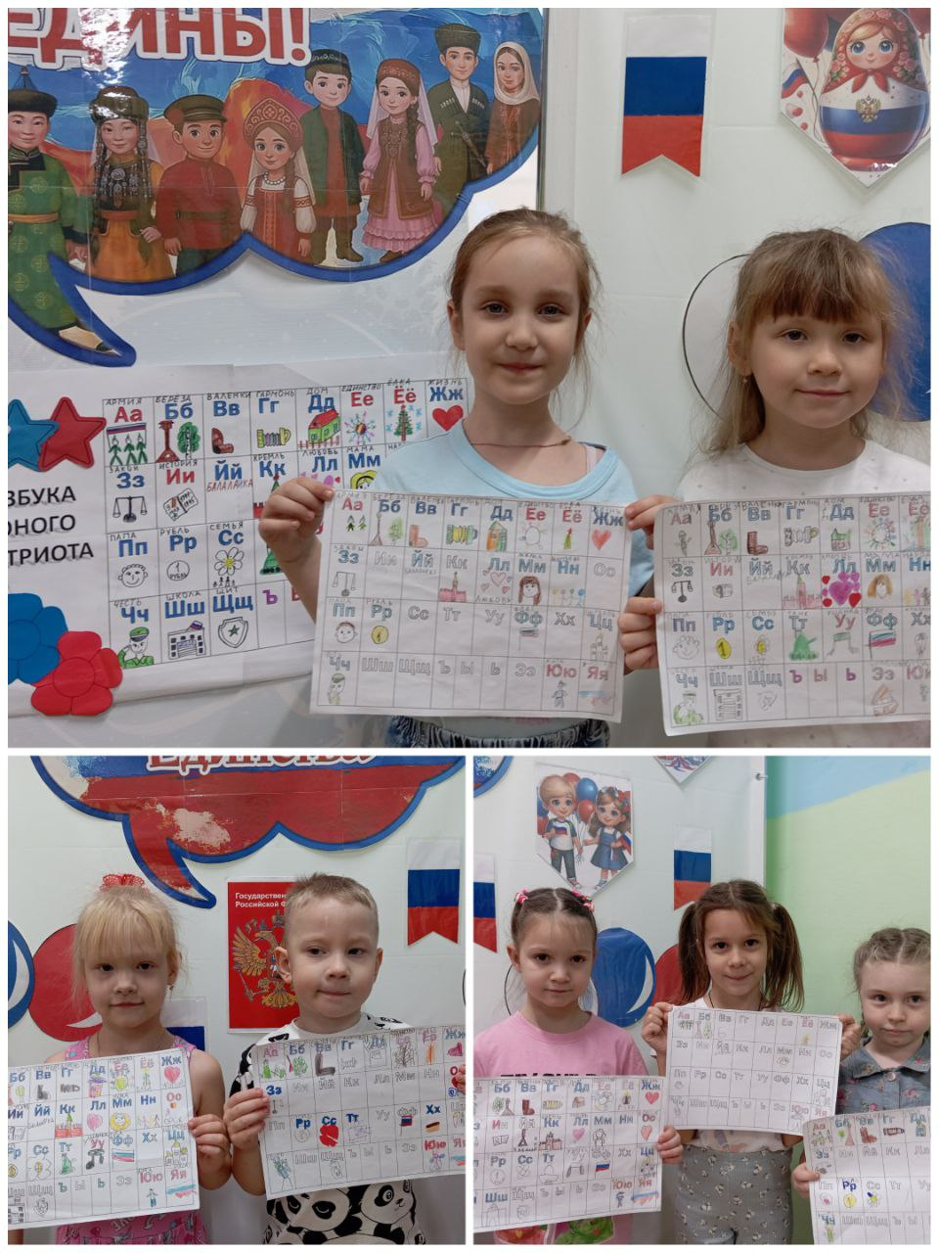
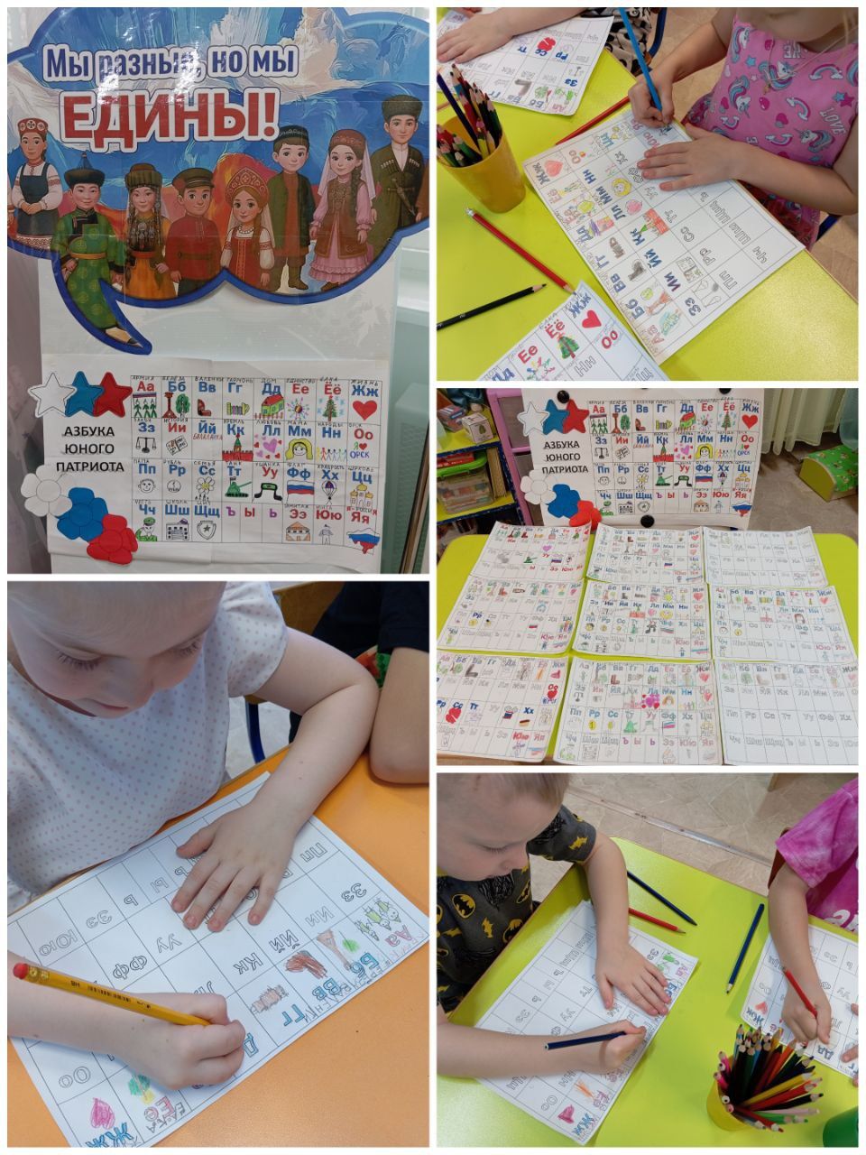

Slide 7
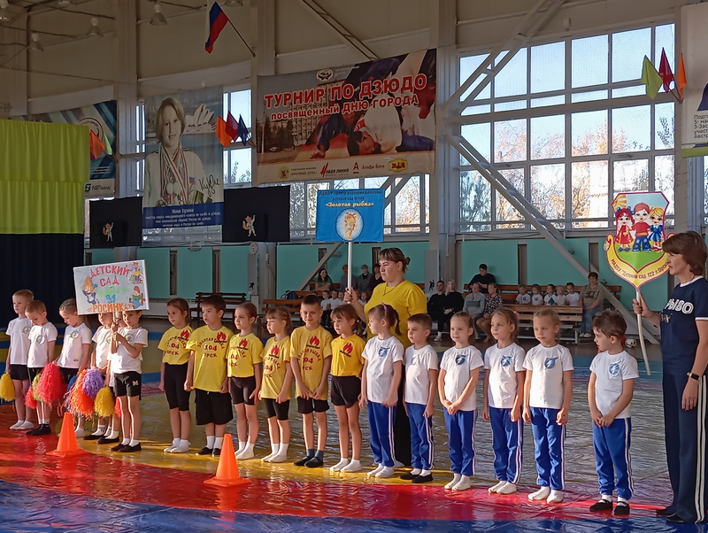
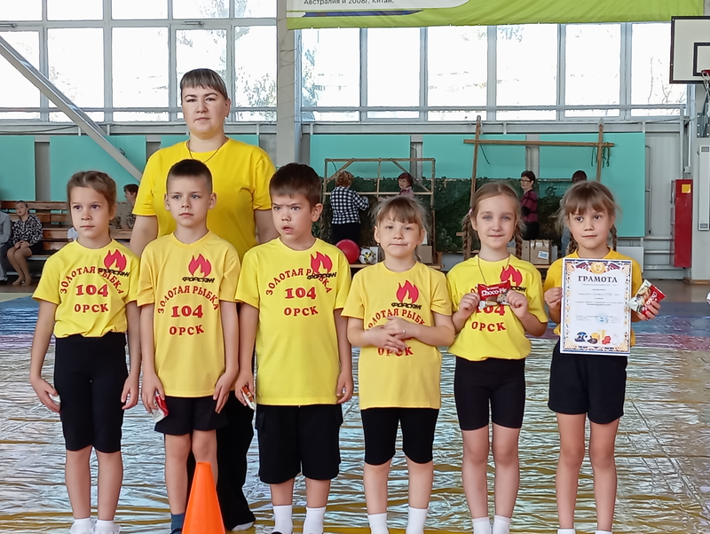
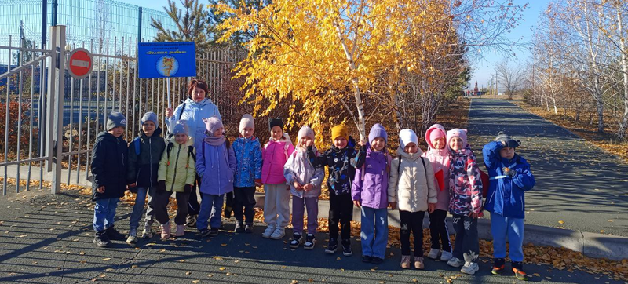
Приняли участие в «Больших спортивных играх».

Slide 8
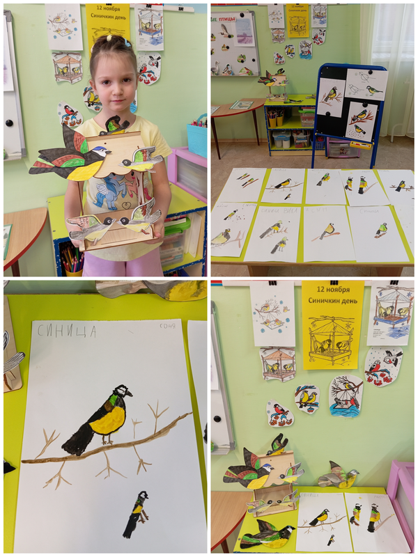
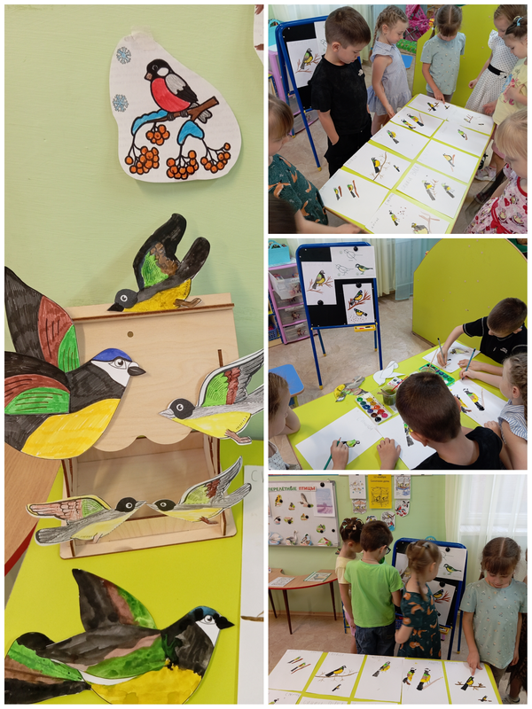
Экологическая акция «Синичкин день»

Slide 9
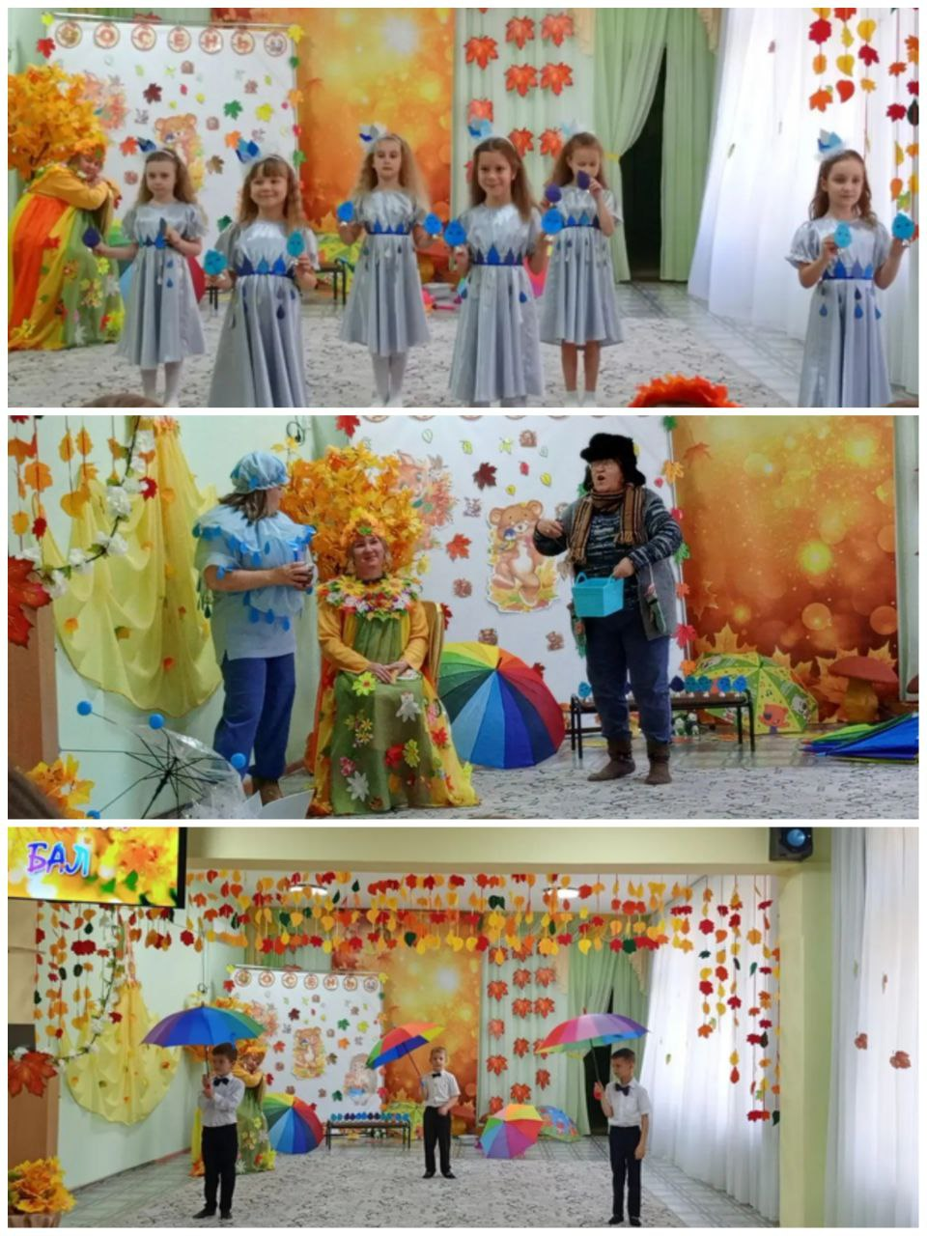
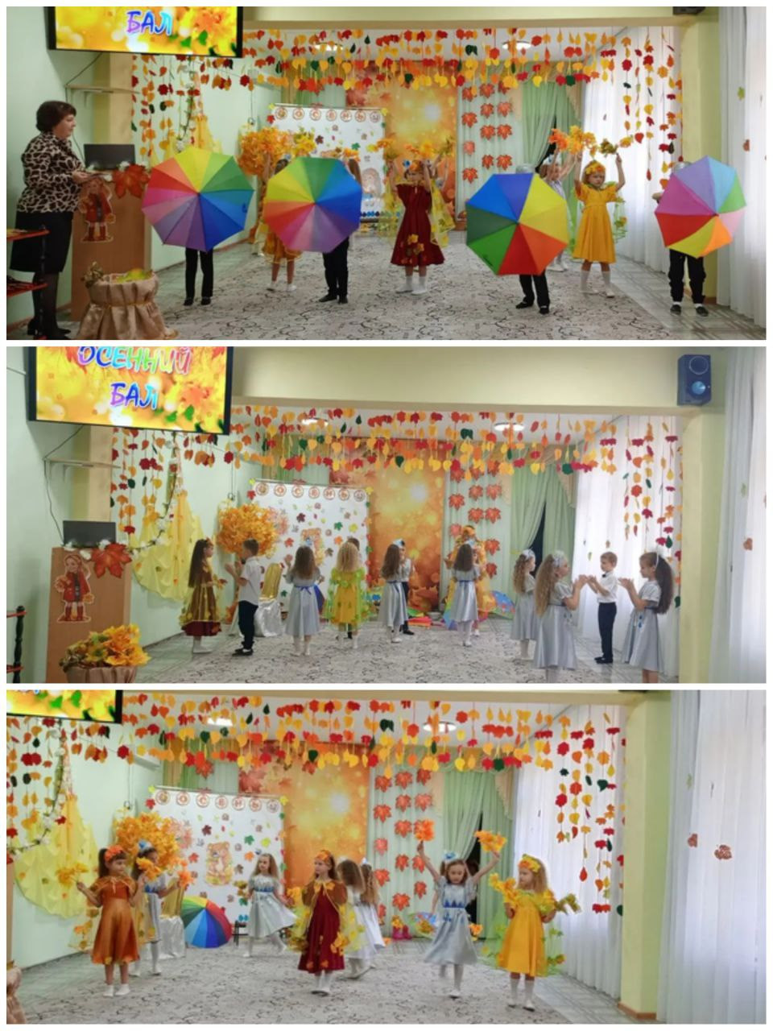
«Осенний бал»

Slide 10
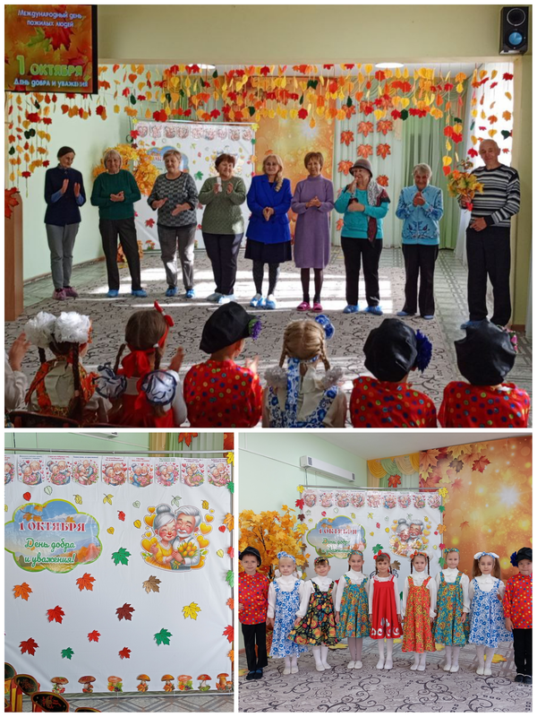
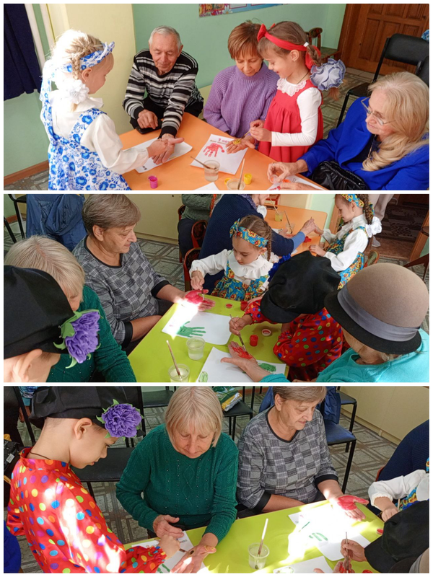
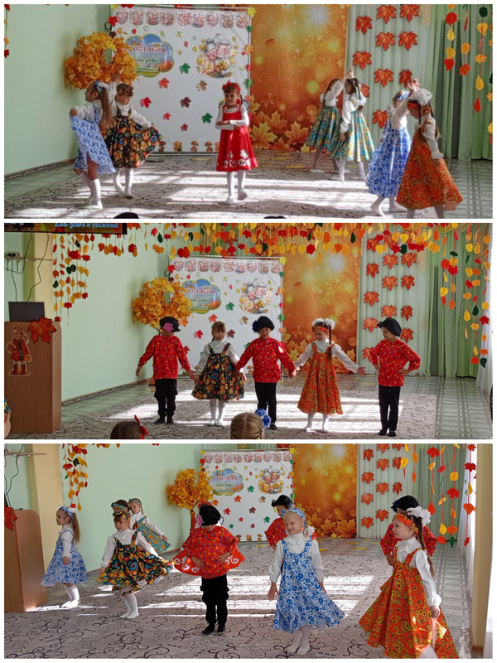
«День пожилого человека»

Slide 11
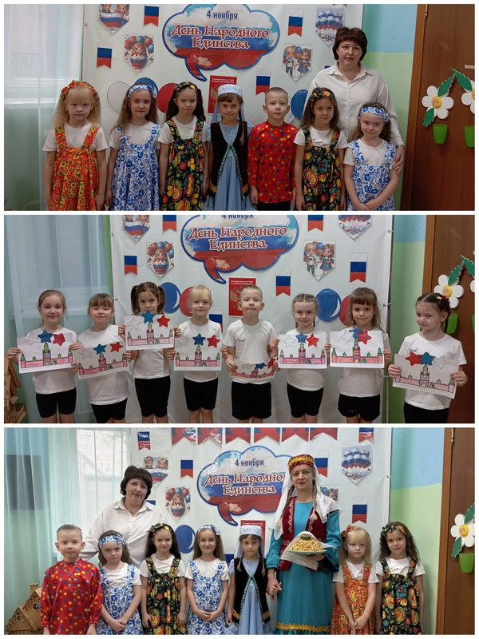
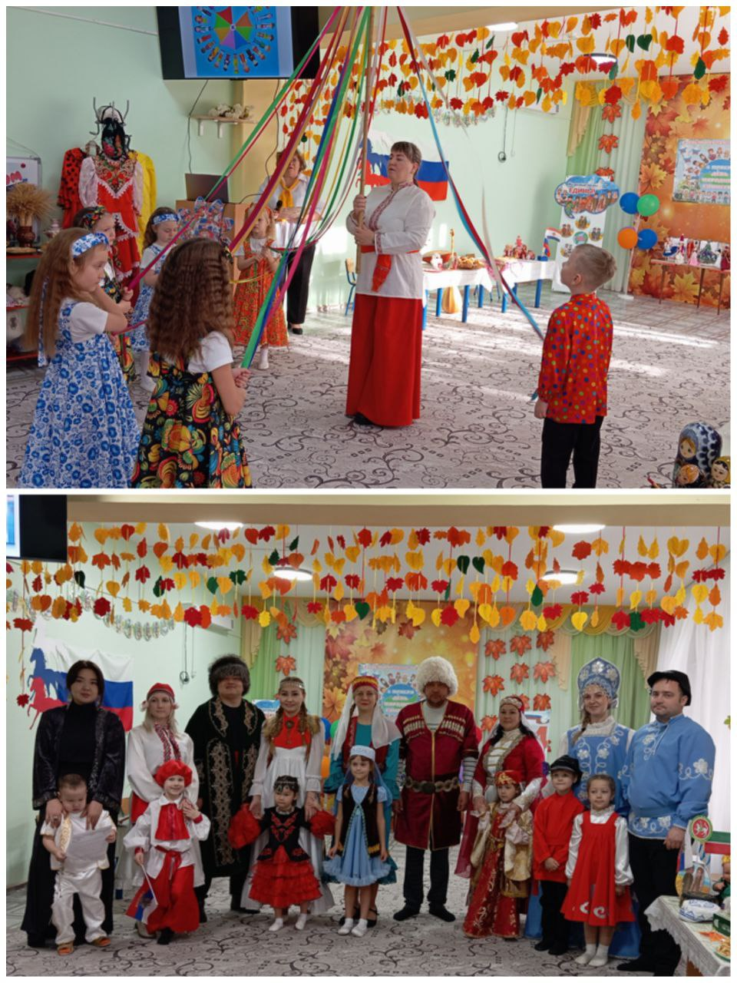
«День народного единства»

Slide 12
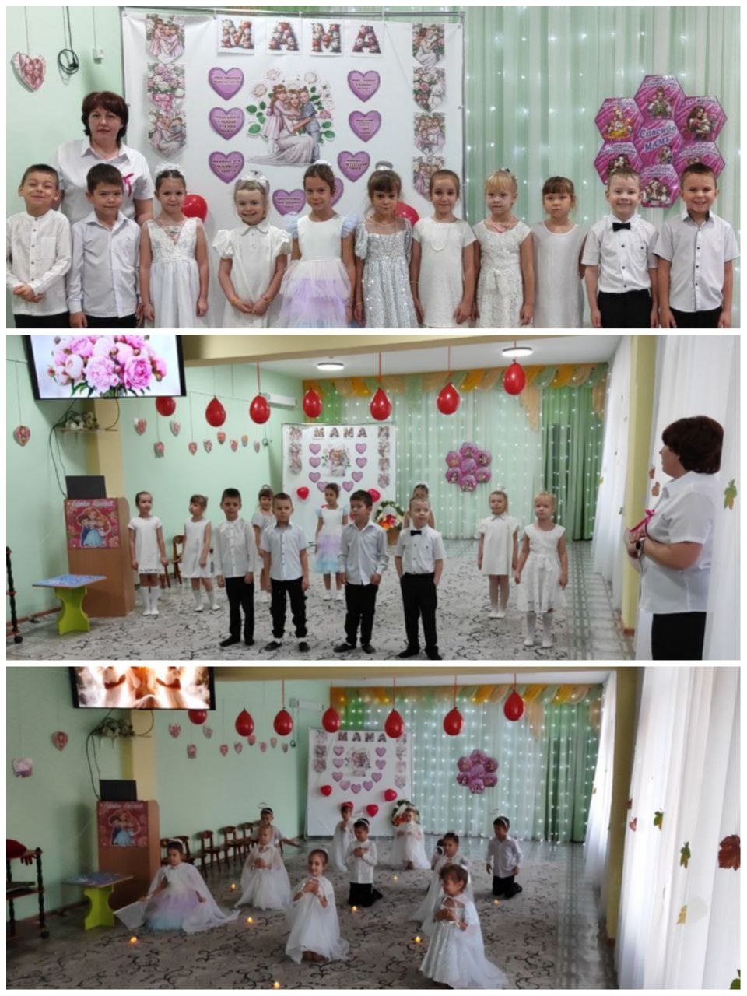
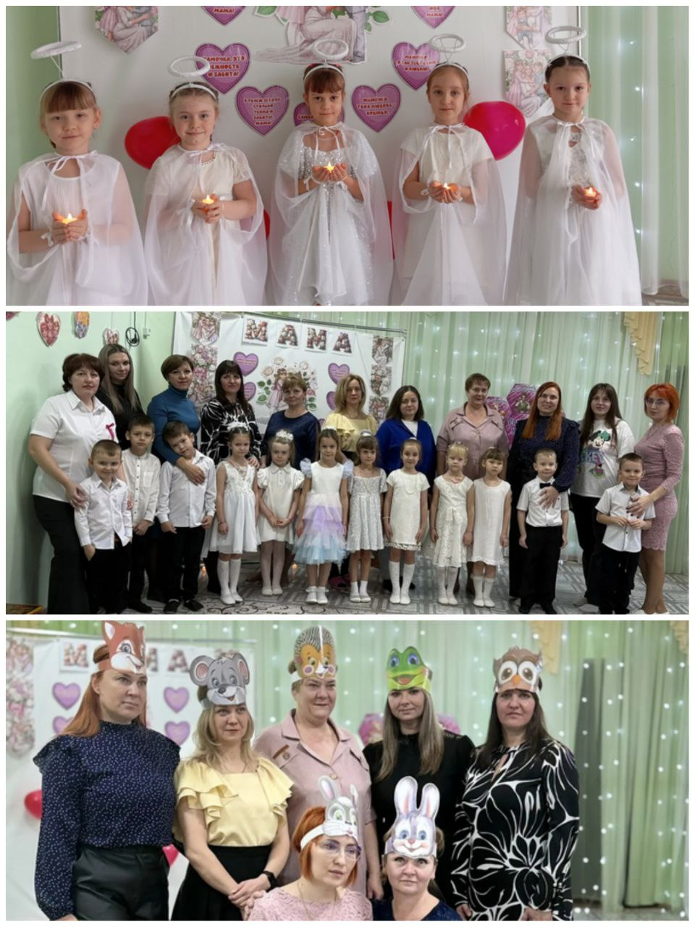
«День Матери»

Slide 13
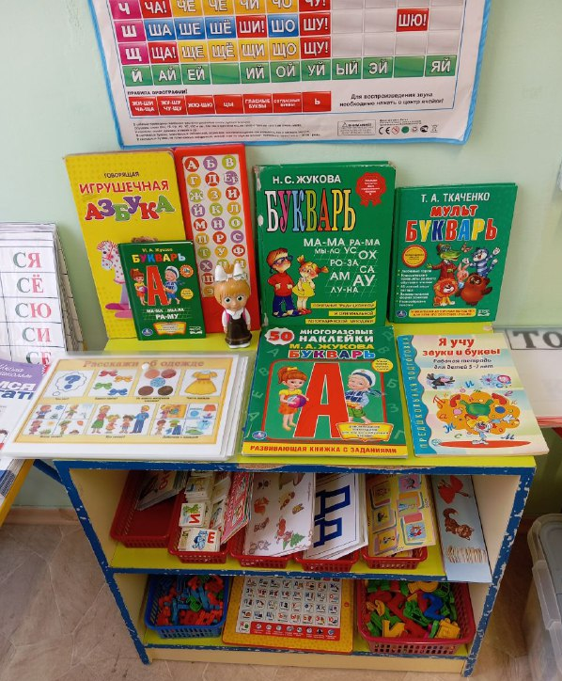
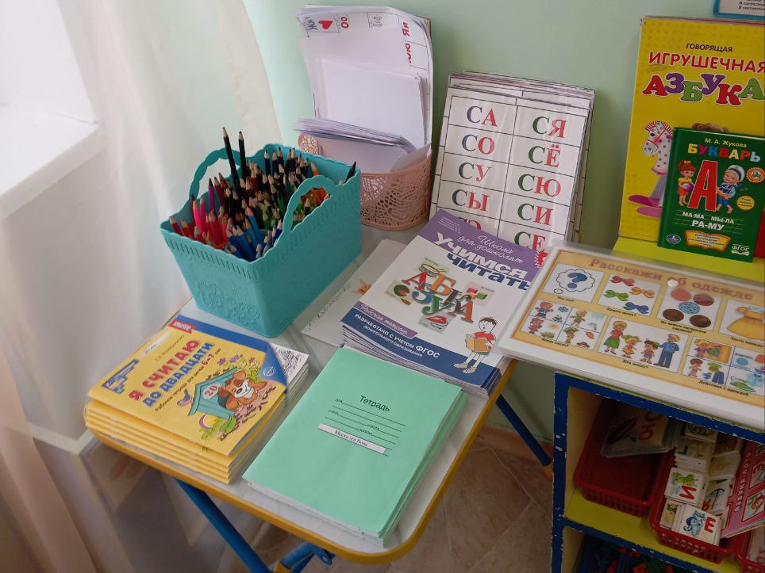
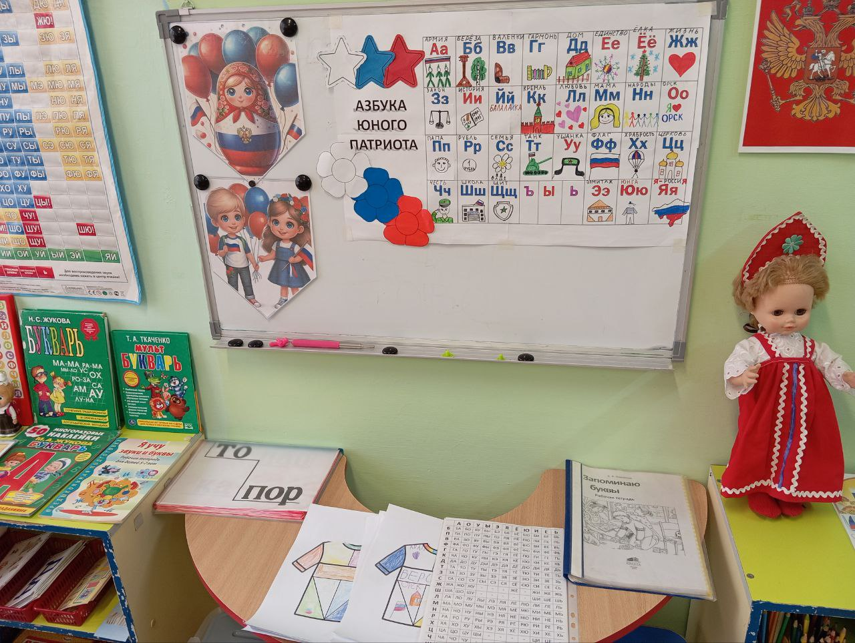
Центр развития речи и обучения грамоте «АБВГДЕйка»

